Slide 1
linux可执行页生成点调研

Slide 2
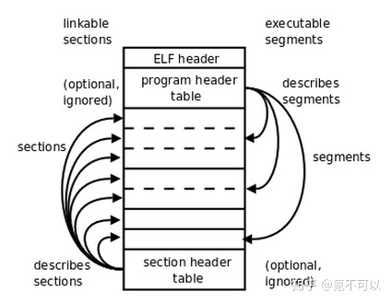

Slide 3
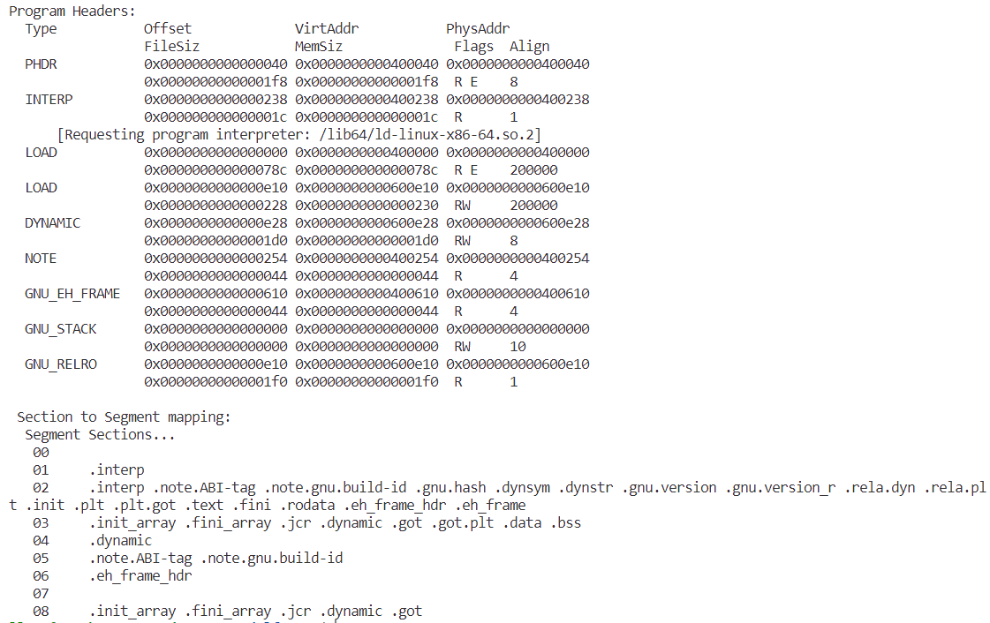
vma->end
mm->end_code
.text
mm->start_code
vaddr
vma->start
PAGESTART(vaddr)
Notes:
必须加载到到内存中页对齐的位置：PAGESTART(vaddr)
从elf中offset-PAGE_OFFSET（vaddr）开始读
加载的大小为PAGE_ALIGN（filesz+PAGE_OFFSET(vaddr)
上下多余位置不清0，对应也是vma的上下界，但是mm_struct中的date_start，data_end，code_start等是正确的起始位置和结束位置

Slide 4
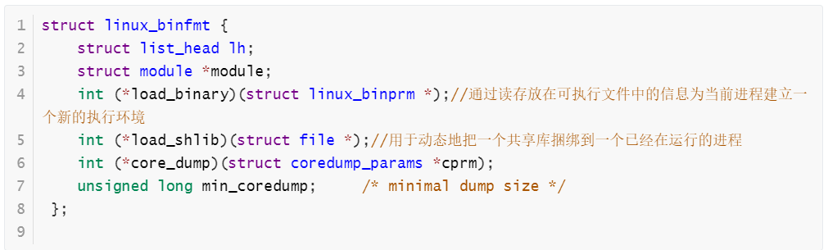
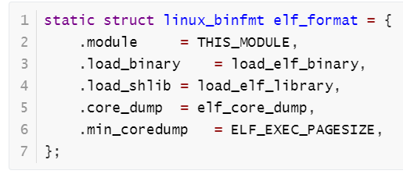
Shell 进程：fork 复制父进程 task_struct, page_table(设置写保护), ……
fork 的子进程返回后，调用 sys_execv 加载新的可执行文件
struct linux_binfmt：存储各类可执行文件的处理函数等
Notes:
./a.out流程

Slide 5
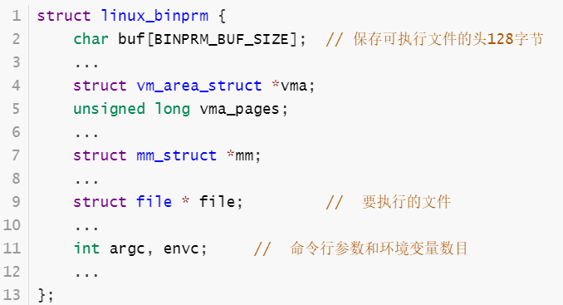
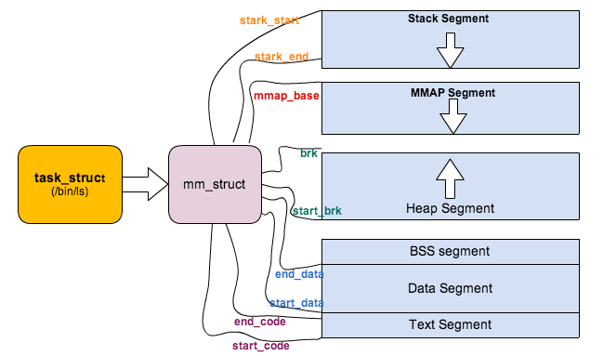
Struct linux_binprm: 存储load binaries的时候需要用到的信息

Slide 6
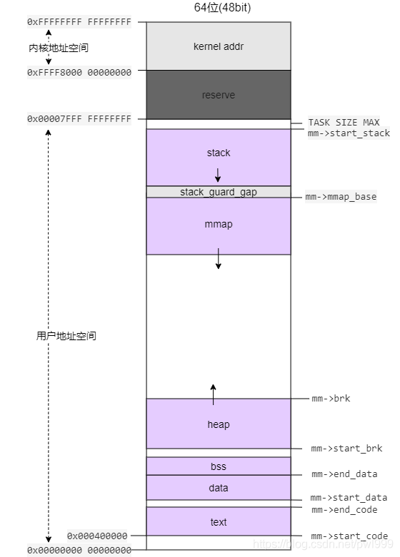
do_execveat_common
-> bprm_execve()
-> exec_binprm()
-> search_binary_handler
-> load_elf_binary
填充好 bprm，遍历链表，找到处理 ELF 文件的 binfmt，调用其中的 load_binary 函数，即 load_elf_binary

Slide 7
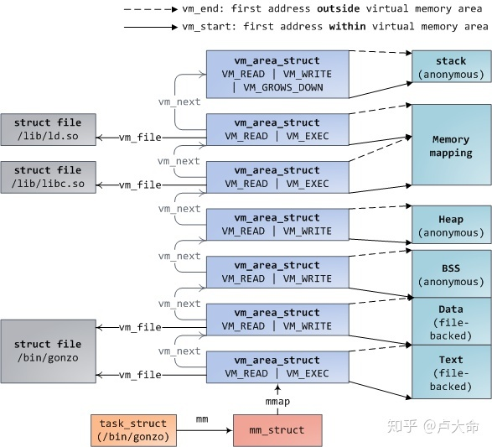
load_elf_binary
flush_olf_exec: 清空从父进程继承下来的空间
setup_arg_pages: 设置进程的栈空间
遍历ELF 的 program header table，建立 PT_LOAD segments 的映射
elf_map/mmap
mmap 上 bss 段和 heap 段
若 ELF 中有PT_INTERP 段，即动态链接器段，通过 load_elf_interp 建立映射，并将程序入口设置为 interpret 程序的入口，否则设置成该 ELF 的程序入口
create_elf_table: 将argc，argv等复制到用户空间栈上

Slide 8
mmap
用于将文件或者其它对象映射到多个进程的虚拟地址空间中，只建立了新的 vma 结构体，未分配&填充页表
匿名映射
文件映射
加快文件读写
实现共享内存，基于文件映射
匿名映射的共享内存，只适用于父子进程
Notes:
共享内存实际上共享的是物理内存中 page cache 的部分内容。对于设置为MAP_SHARED的mmap文件映射，不同进程共享同一个page cache区，确定了文件之后，就可以确定对应page cache中哪个区域。若是MAP_PRIVATE，则采用写时复制的方式。

Slide 9
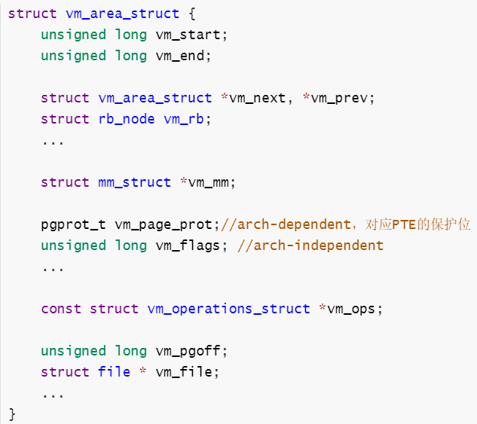
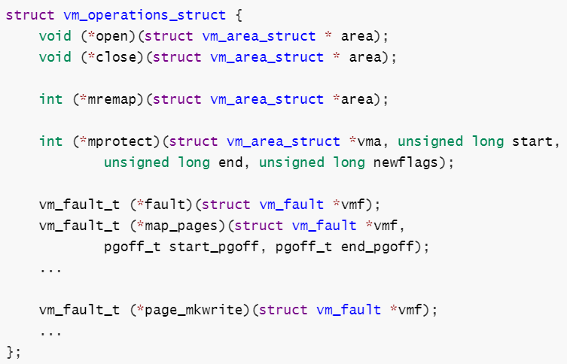

Slide 10
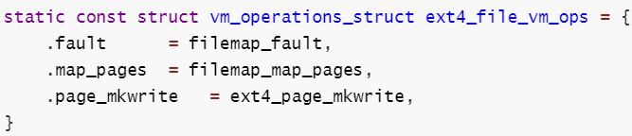
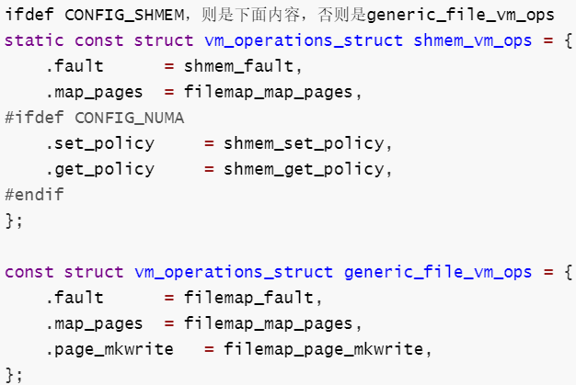
mmap/mmap_region，根据映射类型分为三类
（1）if (file): file->f_op->mmap()：由文件系统类型决定，常用ext4_file_mmap
（2）else if (vma_flags & VM_SHARED): vm_ops = &shmem_vm_ops
（3）else: vm_ops = NULL

Slide 11
mremap
flags:
MREMAP_MAYMOVE：当现有空间不够展开时，可以将其重新映射到新的虚拟地址
MREMAP_FIXED：和MREMAP_MAYMOVE一起用，指定移动到 new_address 处
MREMAP_DONTUNMAP：和MREMAP_MAYMOVE一起用，原映射位置不 unmap

Slide 12
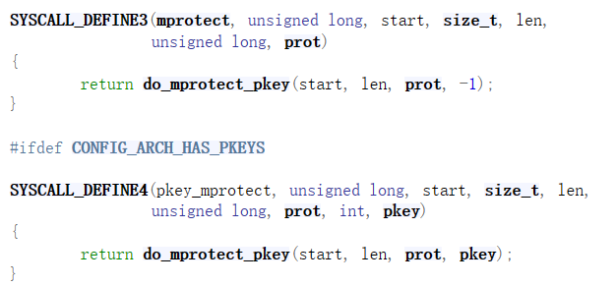
mprotect
修改 vma 和对应页 pte 的权限
可能执行 vma split 和 vma merge
do_mprotect_pkey
-> mprotect_fixup
-> change_protection
-> change pte range
注意是覆盖式修改，原先的读写执行位都会清0

Slide 13
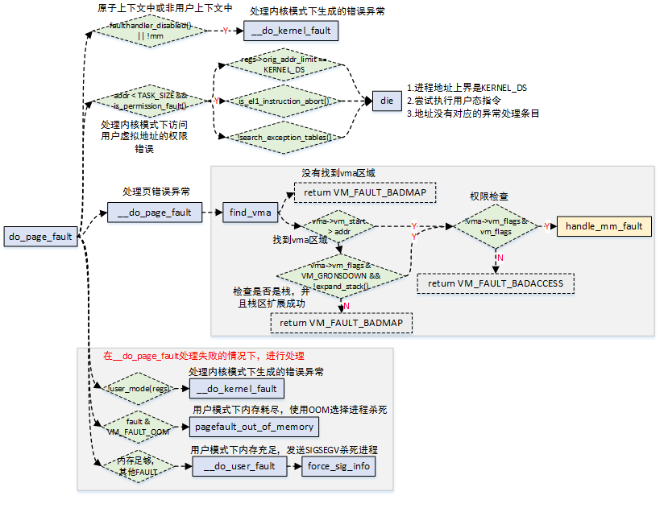
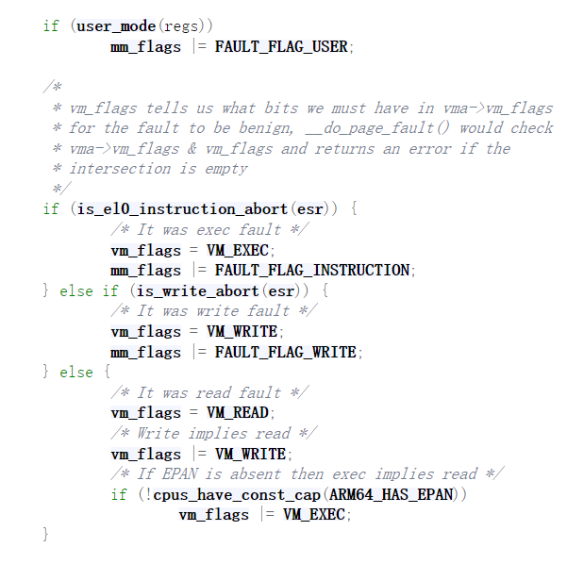
vm_flags：page fault的操作

Slide 14
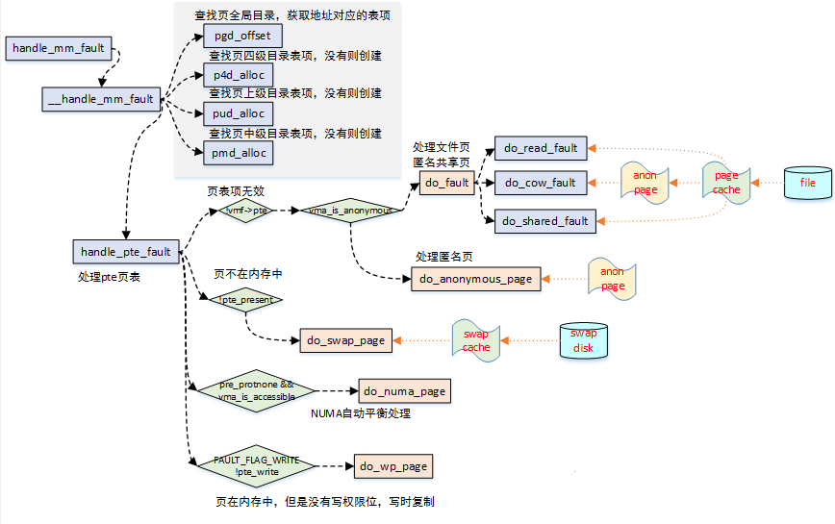
No static
static
static
static
static
no static
static
Notes:
NUMA 非统一内存访问

Slide 15
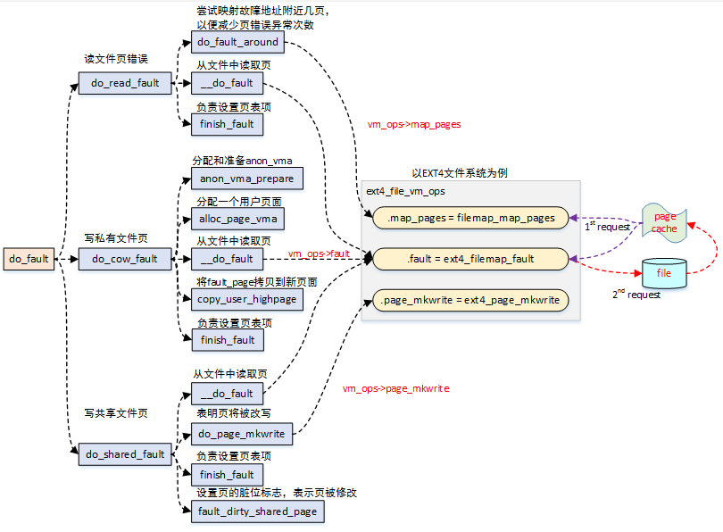
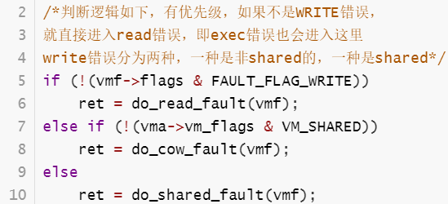

Slide 16
finish_fault & filemap_map_pages：调用do_set_pte，
根据 vma 的 prot 生成新的 entry: mk_pte(page, vma->vm_page_prot)
调用set_pte_at/__set_pte_at/set_pte 将 pte 设置成这个 entry
arch/arm64/include/asm/pgtable.h
set_pte_bit
pte_mkwrite
pte_wrprotect
set_pte
pte_modify
…
mremap 不修改页权限
mprotect
Notes:
Mprotect：split vma

Slide 17
Page_fault:
load elf 时 mmap 的文件映射页: hook do_set_pte
hook do_anonymous_page
hook do_swap_page
hook do_numa_page
mprotect: hook sys_mprotect
mmap: 有map_populate 参数时，在mmap时就分配物理页&填充页表（调用 handle_mm_fault 实现）；无参数时，延迟分配物理页
brk: 延迟分配物理页，会进page_fault
共享内存
…

Slide 18
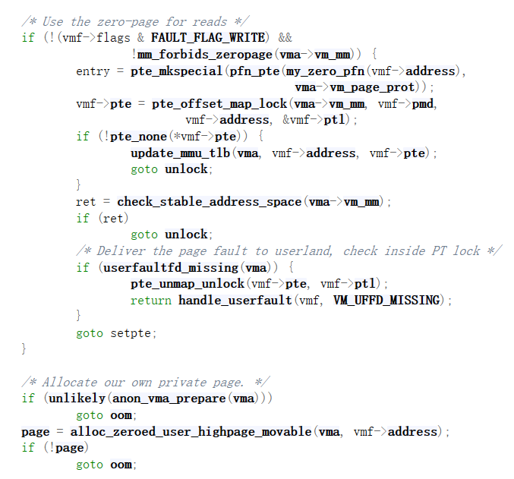
Page fault 之匿名页的首次访问
do_anonymous_page：static不可hook，hook 上级 handle_mm_fault，kernel module 模拟 handle_mm_fault 到 do_anonymous_page 的行为
motivation: 可能利用遗留数据，第一次访问该页时就执行 分配的物理页是零页
为什么分配的堆/栈空间不为0？
glibc管理，第一次分配给 glibc 的时候是清0的，后续malloc的地址可能是之前用过的地址
出栈，入栈会使用重复的内存

Slide 19
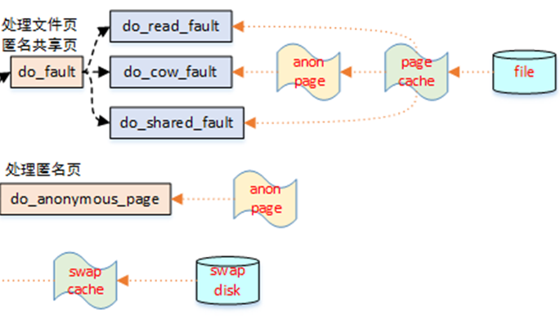
页回收机制
1、文件页回收：
（1）out：page cache回收，脏页需要写回磁盘
（2）in：下一次访问进 page fault 的 do_fault 分支（pte为空），查找page cache失败后，从磁盘读取文件页到内存 page cache 中来，建立映射
2、匿名页回收：SWAP 机制
（1）out：脏页短暂存在swap cache中后，写回磁盘
（2）in：下一次访问进 page fault 的 do_swap_page 分支（!present），根据pte 中的 swap entry 查找是否在 swap cache 中，若是，直接与swap cache映射的地址建立虚实映射，否则，查找磁盘的 swap area，新分配物理页，读取文件页，建立映射

Slide 20
Swap cache
Swap cache 的页：
swap out 过程中修改完了pte，但是写磁盘操作未完成/物理页未被回收的页
上一次 swap in 进来后，内容没有更改的页
A list of PTEs of swapped out pages：描述了该页所属的 swap file 和其 offset
功能1：在 swap out 过程中，其它进程仍可以依据 page cache 读该页 （避免磁盘读）
功能2：swap out 某页时，先查是否在 swap cache 中，若在则不需要写磁盘（避免磁盘写，磁盘上已经有了一份相同的备份）
功能3：需要 swap in 某页时，不重复分配物理页，利用 swap cache 中映射的物理页建立映射（避免磁盘读和内存中存有多份拷贝，多进程 swapin）
Notes:
In order to improve performance by reducing the number of disk accesses (both read/writes), the linux kernel implements the swap cache. This essentially is a cache of most of the pages evicted that are either waiting to be written to the secondary swap space or got recently read back into memory.

Slide 21
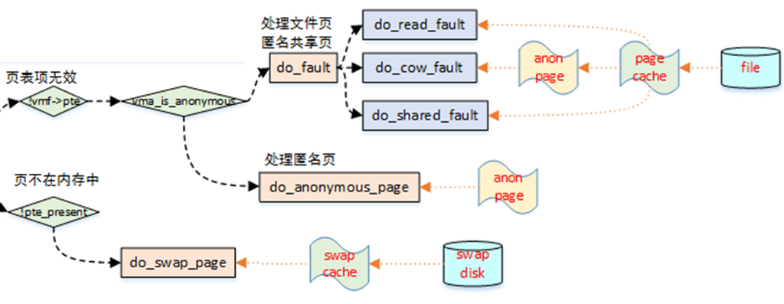
Page fault 之 do_swap_page
查看页是否在 swap cache 中，若在，直接建立映射，返回
swapin_readahead，将出错页在内的若干页读入到 swap cache 中，返回 fault 页的 page 结构，建立映射
预读只是将页读入到了 swap cache 中，并没有全部建立映射，对预读页的访问仍会进入 do_swap_page
结论：hook do_swap_page，扫描 fault 页即可

Slide 22
脏页写回
情景1：内存空间不足，页面回收；进程退出等
情景2：共享文件映射，需要及时将修改反映到磁盘上
背景：os 根据每个物理页对应的 struct page 的脏位来感知修改
问题：第一次访问该页面时 page fault，pte 置上了写权限，page struct 置上了脏位后，后续对页面的修改 os 无法感知。
解决：
第一次写页面时，必须进 page fault，清除只读位，设置写权限和脏位。
写回磁盘后，struct page 脏位清0，通过反向映射机制，将所有映射这个页的页表项脏位清0，并设置写保护 wrprotect。
下次写，再次进page fault
Notes:
对于普通的系统调用write写文件的情况，在系统调用中会设置上页面的脏位

Slide 23
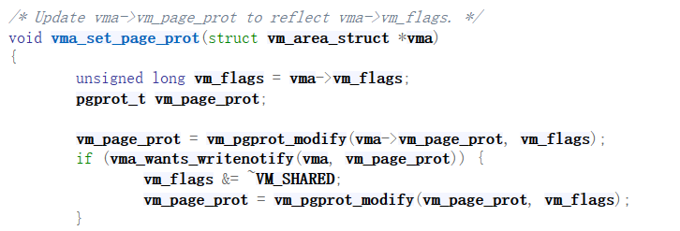
Writenotify 实现
（1）mmap 设置 vm_page_prot 时，若 vm_flags 标识是共享可写页，则 vma_wants_writenotify 成立
（2）vm_pgprot_modify 依据传入的 vm_flags 查找 protection_map，设置相应的vm_page_prot：
protection_map[vm_flags & (VM_READ|VM_WRITE|VM_EXEC|VM_SHARED)]
Notes:
Page fault 的pte设置根据的是vma的vm_page_prot,

Slide 24
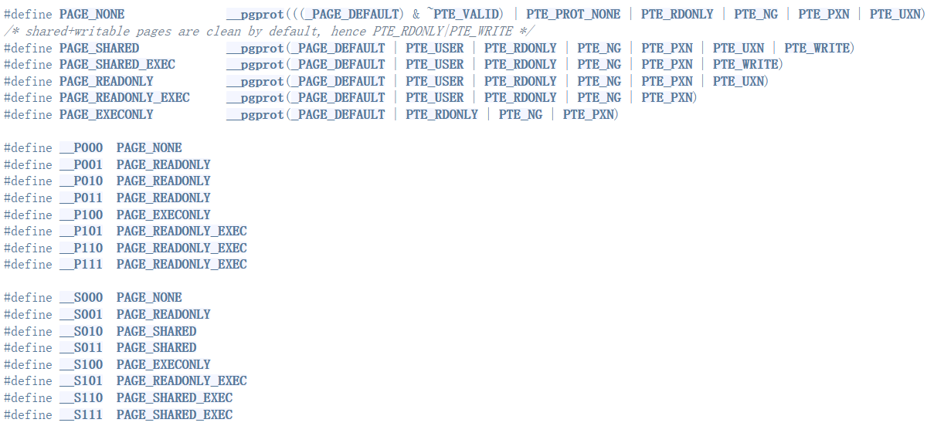
（1）共享（可读）可写可执行： PAGE_SHARED_EXEC
（2）共享（可读）可写：PAGE_SHARED
（3）私有（可读）可写可执行：PAGE_READONLY_EXEC
（4）私有（可读）可写：PAGE_READONLY
Notes:
和普通私有的差别在于，因为writenotify导致的私有，它的vma->vm_flags上还有shared位。

Slide 25
读页面
写私有页
写共享页
第一次访问该页
非第一次访问的写权限错误
wp_page_copy(私有页，写时复制)
wp_page_shared(共享页，mkwrite，清除rdonly，置dirty)
FAULT_FLAG_WRITE
pte_write
pte_mkdirty(清除rdonly，置dirty位)

Slide 26
私有页读写（pte: readonly ）
路径1：先读后写
路径2：直接写
①
读页面
写私有页
②
写共享页
第一次访问该页
非第一次访问的写权限错误
wp_page_copy(私有页，写时复制)
wp_page_shared(共享页，mkwrite，清除rdonly，置dirty)
FAULT_FLAG_WRITE
pte_write
pte_mkdirty(清除rdonly，置dirty位)

Slide 27
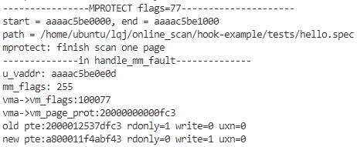
测试——mprotect私有代码页权限为RWX
写代码页
WRITE_FAULT
VM_READ VM_WRITE VM_EXEC
PTE_RDONLY
Notes:
之前访问过该代码页，已经填充了pte
写私有页，写时复制，pte中建的页框号改变了

Slide 28
共享页读写（pte: readonly & write）
路径1：先读后写
路径2：直接写
读页面
写私有页
①
写共享页
②
第一次访问该页
非第一次访问的写权限错误
wp_page_copy(私有页，写时复制)
wp_page_shared(共享页，mkwrite，清除rdonly，置dirty)
FAULT_FLAG_WRITE
pte_write
pte_mkdirty(清除rdonly，置dirty位)

Slide 29
writenotify共享页读写（pte: readonly）
路径1：先读后写
路径2：直接写
①
读页面
写私有页
写共享页
第一次访问该页
②
非第一次访问的写权限错误
wp_page_copy(私有页，写时复制)
wp_page_shared(共享页，mkwrite，清除rdonly，置dirty)
FAULT_FLAG_WRITE
pte_write
pte_mkdirty(置dirty位，清除rdonly)

Slide 30
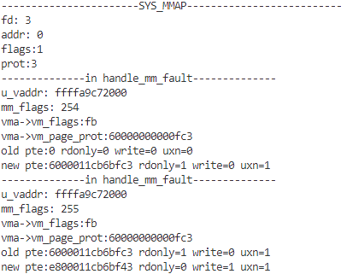
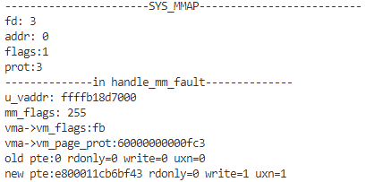
测试——mmap一个共享文件页
(2）先写后读
（1）先读后写
SHARED
PROT_WRITE | PROT_READ
READ_FAULT
VM_READ VM_WRITE VM_SHARED
PTE_UXN, PTE_RDONLY
WRITE_FAULT

Slide 31
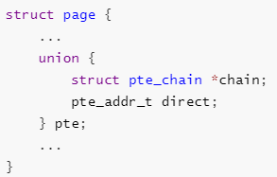
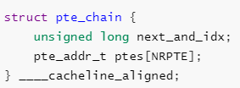
Reverse map
Linux 2.4 之前：需要 unmap 某页面/计算某页面的 reference 时，线性扫描所有进程的所有页表。
（一）pte_chain rmap
（1）Struct page 中的 chain 是 pte_chain 的链表头，一个 pte_chain 中存储最多 NRPTE 个映射该物理页的 pte_addr_t。
（2）若该页面只被一个进程引用（page flag 中标记了 PG_direct），则用 direct 直接存储对应的 pte_addr_t
（3）缺点：struct page 占用内核空间增大；fork，exec，exit 等大量操纵内存的操作，需要修改大量 struct page
Notes:
Try_to_unmap（）, page_referenced（）。pte_addr_t 可以用于定位pte，和pte_t不同。

Slide 32
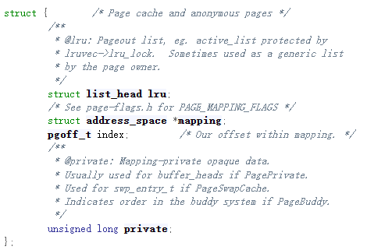
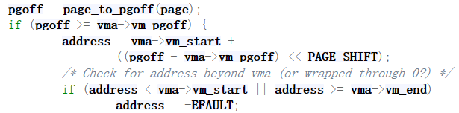
（二）object-based rmap
文件映射：
（1）struct address_space：每个打开的文件对应一个 address_space，i_mmap 域以红黑树的形式链接了 map 该文件的所有 vma
（2）struct page 的 mmaping 域指向该文件的 address space； index 域标识该页在文件中的偏移
文件页对应的 ptes 查找流程：
索引到文件的 address space 之后，依据 i_mmap 域，查找到所有可能映射该页的 vma。
vma 中标识了映射的文件的 offset 和 size，若该页面在区间内，可以根据相对偏移，计算出该页面对应的虚地址
page walk，找到 pte
Notes:
原本的mmaping 域用于存 swapper_space 指针，index 域存储 swp_entry_t。现在将swap_entry_t 存在了page -> private 域中。

Slide 33
（二）object-based rmap
匿名映射：anonmm
（0）通常匿名页为进程私有，只会对应一个pte，可以用 mmaping 域单独存一个 pte_address_t，例外：fork
（1）创建 struct anonmm，每个进程一个。所有的 anonmm 按照 fork 的关系连接起来。
（2）struct page 的 mmaping 域指向创建该匿名页的进程的 anonmm；index 域为该页的虚地址。
匿名页对应的 ptes 查找流程：
根据 struct page 索引到 anonmm 头，依次遍历所有的 anonmm。
根据 index 指定的虚拟地址，查找这些 anonmm 对应进程的页表，找到 pte
问题：mremap 可以改变匿名页的虚地址，但是 struct page 上只有一个 index
Notes:
若mapping=null，则该页被换到磁盘上了。
若不等于null，则该页是文件映射还是匿名映射可以通过 mapping 域的最低位标识，最低位为1，则是匿名映射。

Slide 34
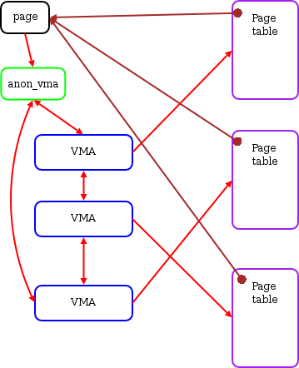
（二）object-based rmap
匿名映射：anon_vma
（0）创建 anon_vma，每个含有匿名页的 vma 都会属于某个 anon_vma。fork 情况下多个 vma 属于一个 anon_vma
（1） struct page 的 mmaping 域指向该匿名页初始 vma 对应的 anon_vma；index 域为该匿名页虚地址在 vma 中的偏移（通过 mremap 之后，偏移仍保持不变）
匿名页对应的 ptes 查找流程：
根据 struct page 索引到 anon_vma 头，依次遍历其链接的所有 vma。
虚地址为 page->index + vma->start，查找页表，找到 pte
Notes:
一个anon_vma 中的 vmas 按照红黑树的方式组织
Vma中新增域 struct anon_vma* anon_vma

Slide 35
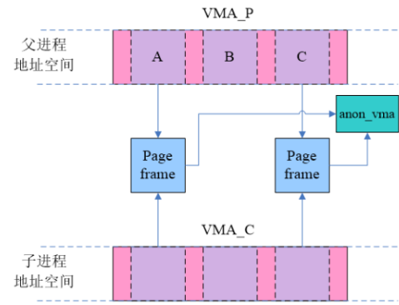
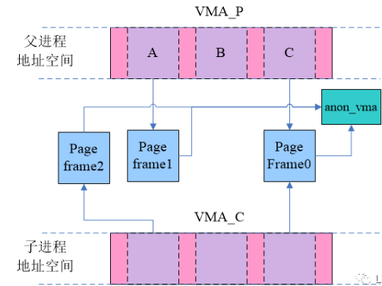
（二）object-based rmap
匿名映射：anon_vma
问题1：fork 后若企图写 page frame 1，则会新分配页面 page frame 2，并修改子进程 pte。查找page frame 1对应的 ptes 时仍会查找 VMA_C 的对应虚地址。
问题2：vma 可能 merge 或者 split（比如 mprotect 修改权限后），mapping 域指的 anon_vma 和 index 域的偏移不再成立
Notes:
不能简单断开连接，查找page frame 0还需要VMA_C

Slide 36

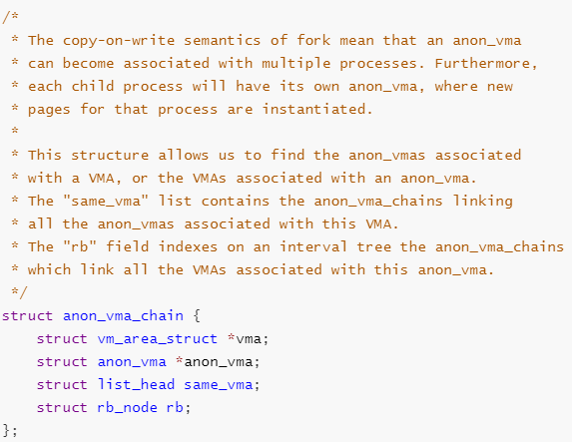
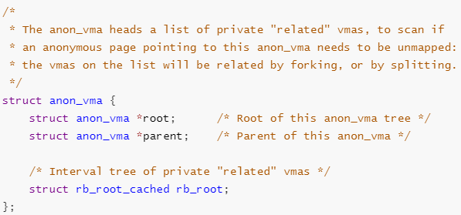
（二）object-based rmap
匿名映射：anon_vma_chain & anon_vma
（0）在 anon_vma 和 vma 上再加一层 anon_vma_chain, 每个 vma 有自己的 anon_vma。

Slide 37
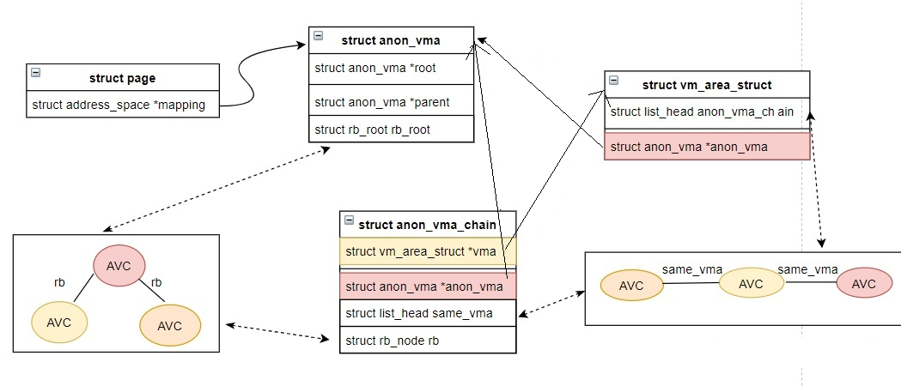

（二）object-based rmap
匿名映射：anon_vma_chain & anon_vma
蓝色线条为加入到 AV 的红黑树中，红色线条为加入到 VMA 的 anon_vma_chain 链表中
Notes:
page通过mapping找到AV，AV 遍历红黑树rb_root，找到树上的每个节点AVC，AVC通过成员指针vma找到对应的VMA。

Slide 38
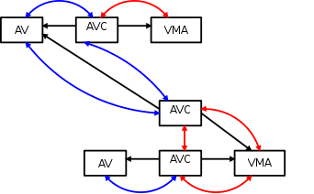
（二）object-based rmap
匿名映射：anon_vma_chain & anon_vma
（0）进程的 VMA 和其独有的 AVC，AV的关系
（1）父进程 fork 之后和其子进程的关系：除了新增的子进程的 VMA, AV, AVC 之外，还有用于连接父子进程的链接 AVC
因为链接 AVC 加入到了父进程 VA 管理的红黑树中 ，故父进程的 AV 可以找到子进程的 VMA。
（2）子进程企图写共享页面，COW 分配新匿名页，匿名页指向子进程的 AV
（3）当需要 unmap page 时，对于子进程自己的页，page->mapping 索引到的是子进程自己的 AV，只需要遍历子进程 AV 的红黑树，获得 vmas；对于父子进程共享的页，page->mapping 索引到的是父进程的 AV，遍历红黑树，获得父子进程的 VMA。
Notes:
链接 AVC 有两条蓝线，两条红线，因为链表是双向循环链表，将链接AVC 加入到子VMA的链表中，意味着，链接VAC 会与子进程 AVC 直接相连

Slide 39
（三）objrmap 使用
物理页回收：try_to_unmap -> rmap_walk -> rmap_walk_anon / rmap_walk_file。
Notes:
链接 AVC 有两条蓝线，两条红线，因为链表是双向循环链表，将链接AVC 加入到子VMA的链表中，意味着，链接VAC 会与子进程 AVC 直接相连

